Slide 1
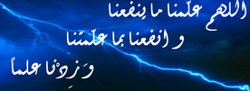
إعداد المعلمة: هند العديني

Slide 2
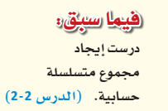
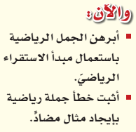
عرفي المتسلسلة ؟
كيف يمكنك إيجاد مجموع متسلسلة حسابية منتهية ؟

Slide 3
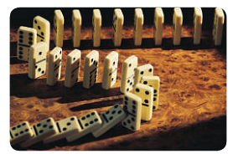
تخيلي أن كل حجر من أحجار الدومينو أعطي رقما من الأعداد الطبيعية فما الذي يجعل الحجر رقم 2 يسقط ؟
إذا سقط الحجر رقم n فما الذي سيحدث للحجر رقم n+1 ؟
ما الذي يجعل الحجر رقم 3 يسقط ؟

Slide 6
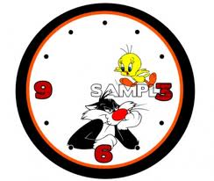
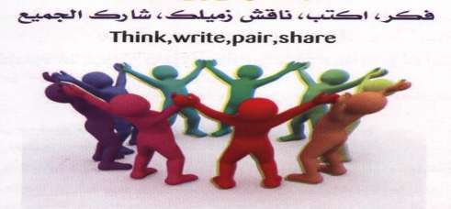
الزمن
دقائق10

Slide 7
الزمن
دقائق15
فردي

Slide 9
الزمن
دقائق10

Slide 12
الزمن
دقائق15
فردي

